Slide 1








TRƯỜNG TIỂU HỌC CẨM VŨ
LỚP 4D
CHÀO MỪNG QUÝ THẦY CÔ
VÀ CÁC EM ĐÃ ĐẾN VỚI
TIẾT HỌC HÔM NAY

Slide 2






Slide 3




55 phút
60 phút
5 phút
50 phút
10 phút
45 phút
15 phút
40 phút
20 phút
35 phút
25 phút
30 phút
Notes:
Thiết kế: Hương Thảo – Zalo 0972.115.126

Slide 4

Nhận xét:
Thời gian kim giờ đi từ một số đến số tiếp liền là 1 giờ.
Thời gian kim phút đi từ một vạch đến vạch tiếp liền là 1 phút.
Thời gian kim phút đi hết 1 vòng quanh đồng hồ là 60 phút, khi đó kim giờ nhích thêm 1 số, tương ứng là 1 giờ.
1 giờ = 60 phút
60 phút = 1 giờ

Slide 5

2 giờ = ? phút
120

Slide 6

Kim dài
chỉ phút
Kim giây
Kim ngắn chỉ giờ
Kim giây là kim nhỏ nhất, dài nhất,
mỏng nhất trên mặt đồng hồ

Slide 7

- Trong chương trình khám phá khoa học có những nhân vật nào?
- Các nhân vật đó đã nói gì với nhau?

Slide 8
12
11
1
2
10
9
3
8
4
7
5
6
Xem kim giây quay một vòng và cho biết
60
1 phút = ………… giây

Slide 9
55 giây
60 giây
5 giây
50 giây
10 giây
45 giây
15 giây
40 giây
20 giây
35 giây
25 giây
30 giây
Notes:
Thiết kế: Hương Thảo – Zalo 0972.115.126

Slide 10
55 phút
60 phút
5 phút
50 phút
10 phút
45 phút
15 phút
40 phút
20 phút
35 phút
25 phút
30 phút
Notes:
Thiết kế: Hương Thảo – Zalo 0972.115.126

Slide 11
Nhận xét:
    Thời gian kim giây đi từ một vạch đến vạch tiếp liền là 1 giây.
    Thời gian kim giây đi hết 1 vòng quanh đồng hồ là 60 giây, khi đó kim phút nhích lên một vạch tương ứng là 1 phút.
1 phút = 60 giây
60 giây = 1 phút

Slide 12
- Giây là đơn vị đo thời gian nhỏ nhất.
- Giây được dùng để đo lường, tính toán các sự việc diễn ra trong thời gian nhanh, ngắn.
- Giây là đơn vị đo thời gian quan trọng trong hầu hết các các lĩnh vực của cuộc sống.

Slide 13




1 giờ = 60 phút
1 phút = 60 giây

Slide 14
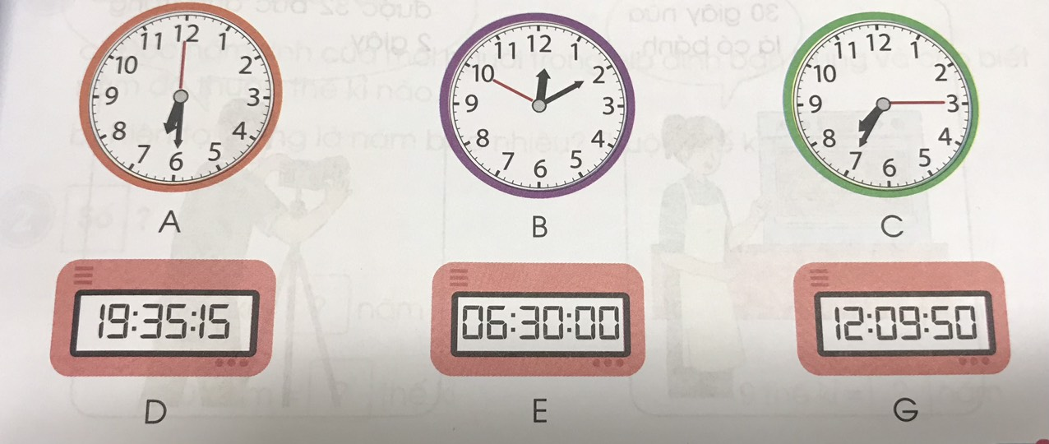
Bài 1: Chọn từng cặp đồng hồ chỉ cùng thời gian:

Slide 15


GHÉP ĐÔI

Slide 16
Bài 2: Số?
180
75
60
3 phút = ……. giây
1 phút 15 giây = ……. giây
1 phút = ……. giây
245
60 giây = … .phút
4 phút 5 giây = ……. giây
1
300
5 phút = ……. giây

Slide 17


